Slide 1
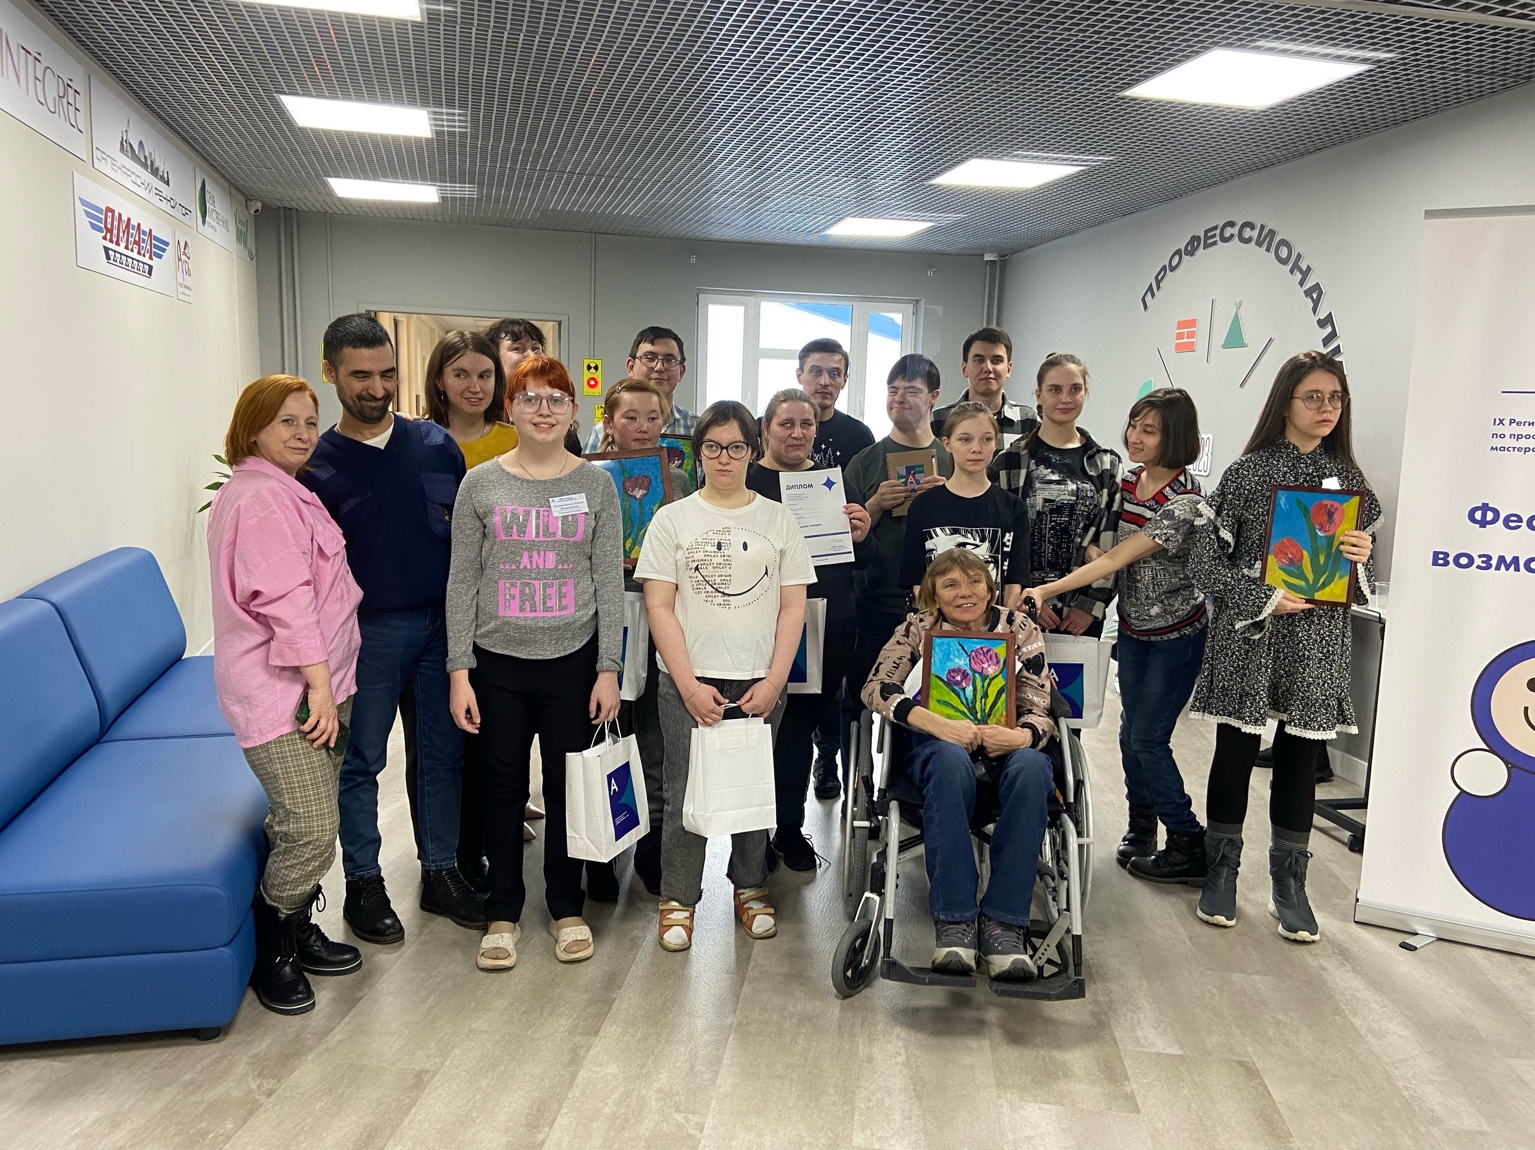
Воспитательная работа с особенными обучающимися
Елена Викторовна Иванова,
советник директора по воспитанию и
взаимодействию с детскими
общественными объединениями

Slide 2
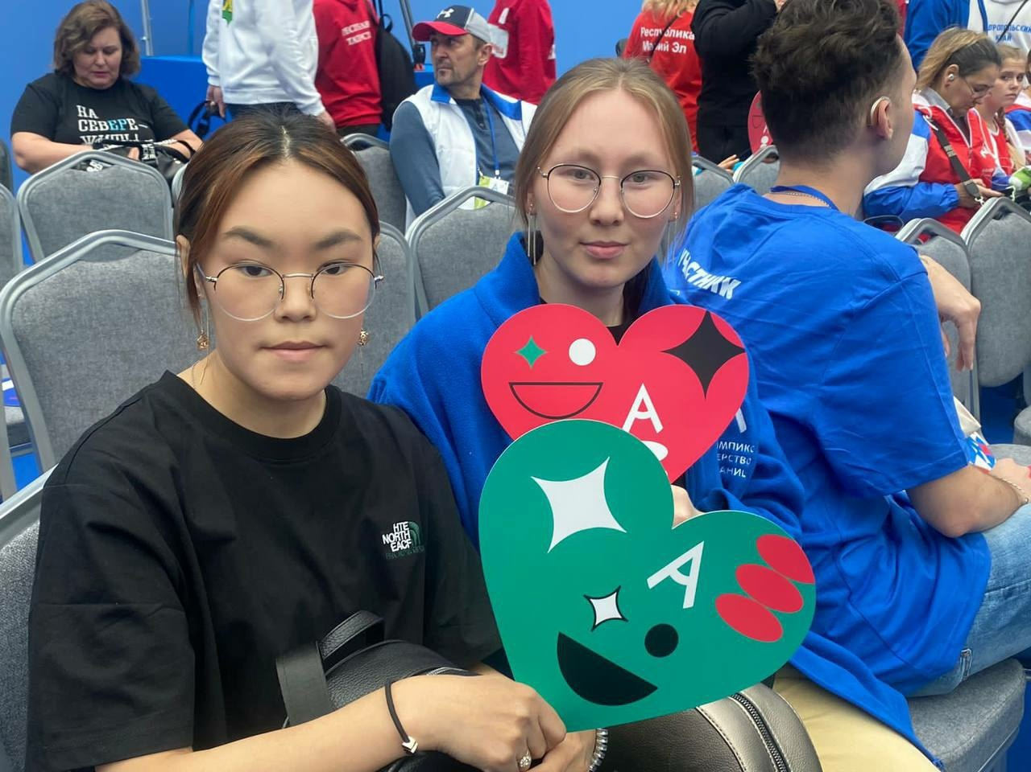
Цели воспитательной работы
развитие личности будущего конкурентоспособного специалиста, обладающего культурой, социальной активностью, гражданственностью.

Slide 3
Цели воспитательной работы с особенными обучающимися
Главной задачей воспитательной работы со студентами является реализация индивидуальных и творческих интересов личности, активизация самостоятельности студентов с ОВЗ в учебно-воспитательном процессе, формирование устойчивого интереса к выбранной профессии, формирование ценностного отношения к выбранной профессии, формирование ценностного отношения к себе, другим, природе, человечеству.

Slide 4
1
Общее количество студентов - 2797
64 образовательные программы
Реализация образовательных программ
2
Количество студентов с ОВЗ – 136 (менее 1%)
Инвалидов — 38
Количество обучающихся в коррекционных группах - 98
3
Адаптированные образовательные программы - 12
Срок обучения 10 месяцев — 9 программ
Срок обучения 1 год 10 месяцев — 3 программы (Младшая медицинская сестра, Младший воспитатель, Обработчик справочного и информационного материала)

Slide 5
Нарушение функций конечностей - 6
01
Нарушение функций интеллекта – 12
02
Нарушение функций внутренних органов – 11
03
Нозологии студентов
Нарушение функций зрения – 4.
04
Ребенок-инвалид - 5
05

Slide 6
1
2
3
Ценностно-ориентировочный компонент
Адаптированные образовательные программы, адаптированные программы дополнительного образования
Содержательно-функциональный компонент
Рабочая программа воспитания, календарный план воспитательной работы
Как?
Нормативно-правовая база, включая федеральные законы, ФГОС СПО, ФГОС специальностей и профессий, устав колледжа и правила внутреннего распорядка
Организационно-структурный компонент
4
5
Ресурсно-обеспечивающий компонент
С помощью чего?
Обеспечение материально-технических условий: пандусы, световые маяки, тактильные указатели, поручни, световые линии
Организационно-управленческий компонент
Кто?
Преподаватели;
Педагоги-психологи;
Социальные педагоги;
Мастера производственного обучения;
Тьютор;
Воспитатели общежития
Модель организации воспитательной работы

Slide 7
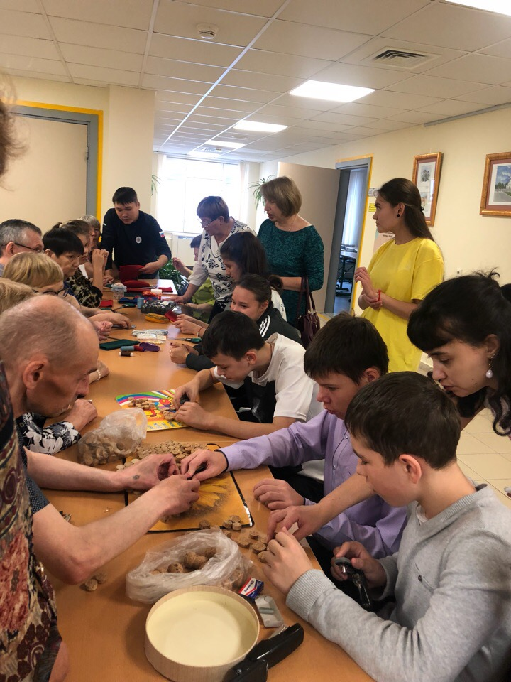
Принципы воспитания
1
Уважение
2
Терпимость
Каждый в ОВЗ заслуживает уважения и принятия.
Педагоги должны быть терпимы и адаптировать подход к особенностям каждого ребенка.
3
Понимание
Важно понимать индивидуальные потребности каждого ребенка для успешного обучения и воспитания.

Slide 8
Индивидуальный подход к обучающимся
Преимущества
Доступ к образованию и поддержка
Вызовы
Необходимость адаптации учебного процесса
Рекомендации
Применение дифференцированного подхода в обучении

Slide 9
Сотрудничество с родителями
Партнерство
Открытая коммуникация
Взаимная поддержка
Формирование совместных усилий педагогов и родителей в воспитании и обучении.
Оказание психологической и информационной поддержки семьям.
Регулярное информирование родителей об успехах и вызовах ребенка.

Slide 10
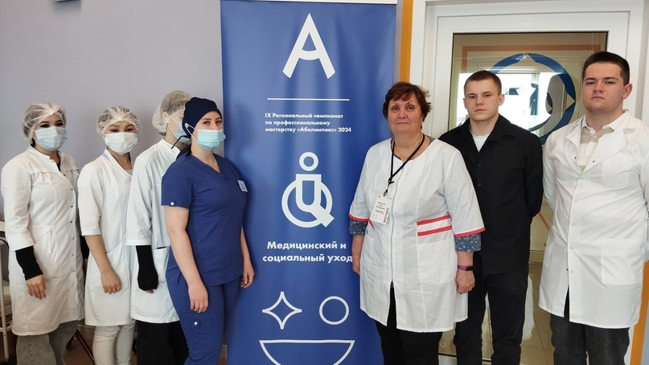
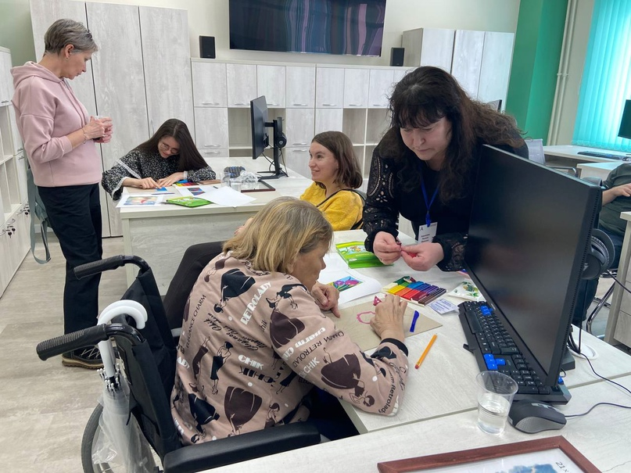
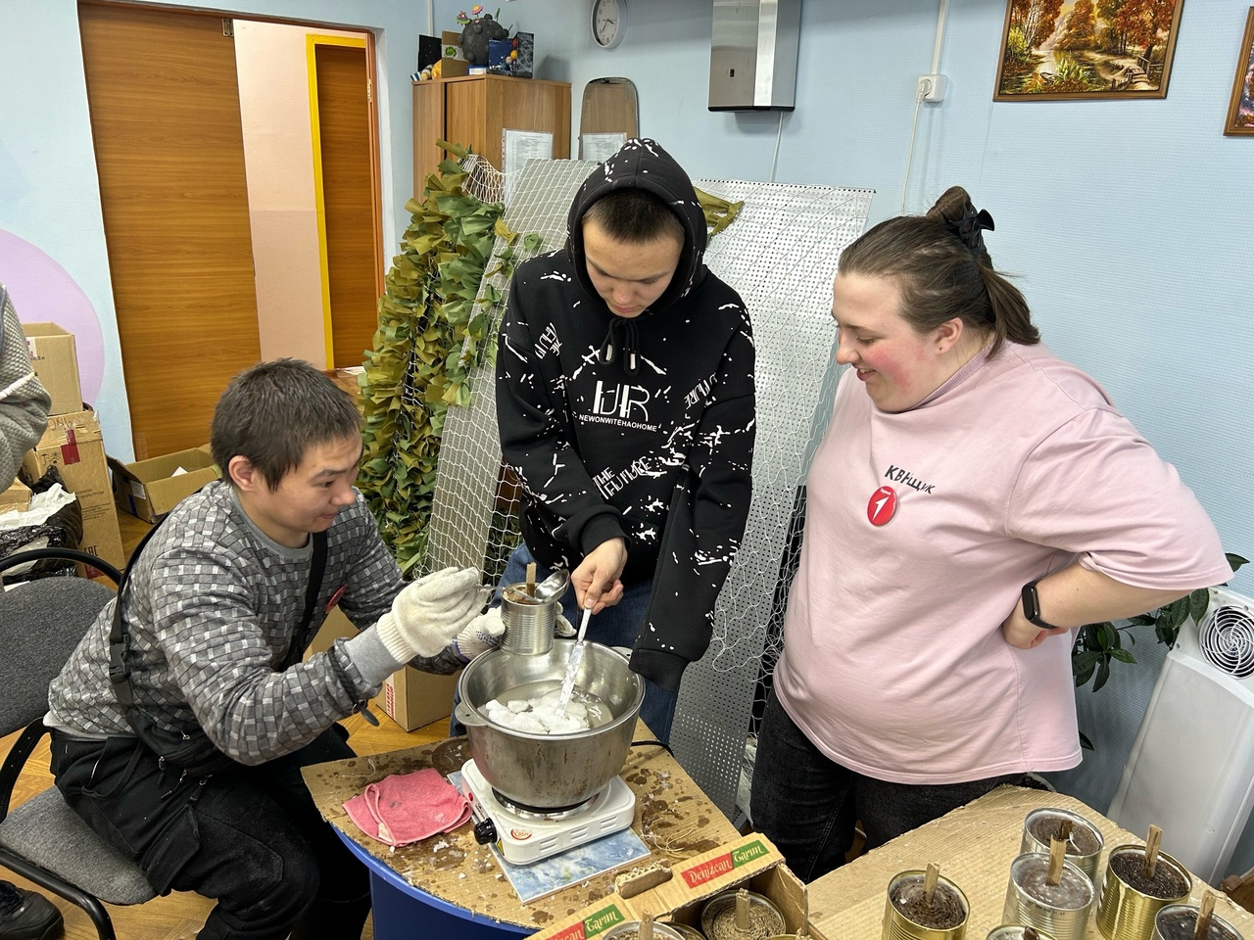
Развитие социальной адаптации
Взаимодействие
Сотрудничество
Участие в обществе
Программы, способствующие развитию навыков социального взаимодействия в обществе.
Совместные проекты и групповые занятия для развития навыков коллективной работы.
Проведение мероприятий для вовлечения обучающихся в жизнь общества.

Slide 11
Психологическая поддержка обучающихся
Определение потребностей
Индивидуальные сессии
Развитие ресурсов
Работа с обучающимися для развития их собственных ресурсов самопомощи и решения проблем.
Идентификация индивидуальных потребностей каждого обучающегося для обеспечения психологической поддержки.
Оказание психологической помощи через индивидуальные консультации и сессии.

Slide 12
Заключение и результаты
Индивидуальные достижения
Совместные усилия
Каждый студент демонстрирует уникальные успехи и прогресс в процессе обучения.
Совместная работа преподавателей, психологов и родителей обеспечивает успехи студентов в обучении и воспитании.
Подготовка к будущему
Создание условий для успешного интегрирования обучающихся с ОВЗ в общество и трудовую деятельность.

Slide 13
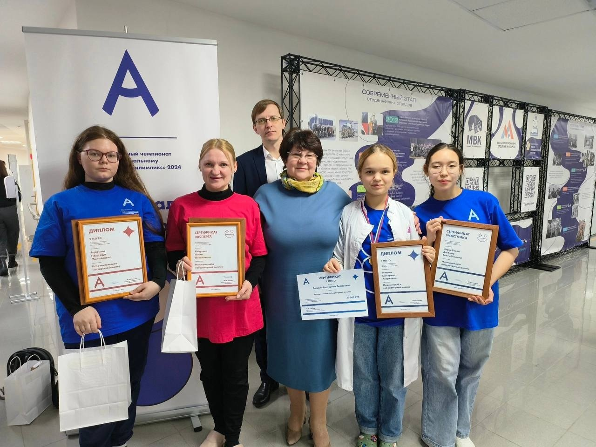
Спасибо за внимание!

